Slide 1
МОСЭНЕРГОСБЫТ

Slide 2
МОСЭНЕРГОСБЫТ СЕГОДНЯ
СВЫШЕ
МЛН
БЫТОВЫХ
ПОТРЕБИТЕЛЕЙ
БОЛЕЕ
ТЫС.
ОБЪЕКТОВ
ПРЕДПРИЯТИЙ И
ОРГАНИЗАЦИЙ
8
370,6
51
РЕГИОН
РФ
94,7
МЛРД кВт*ч
ГОДОВОЙ ОБЪЕМ РЕАЛИЗУЕМОЙ ЭНЕРГИИ
3,8
ТЫС.
ВЫСОКОКВАЛИФИЦИРОВАННЫХ СОТРУДНИКОВ

Slide 3
В СОСТАВ МОСЭНЕРГОСБЫТ ВХОДЯТ
11
Отделений в Москве
12
Территориальных отделений в Московской области
Центр обслуживания крупных клиентов
Филиал «Мосэнергосбыт – Технический центр»
Филиал «Центр дистанционного обслуживания»

Slide 4
НАПРАВЛЕНИЯ ДЕЯТЕЛЬНОСТИ
01
Выполнение функций гарантирующего поставщика
02
Покупка и реализация (продажа) электроэнергии на оптовом и розничных рынках
03
Диагностика, эксплуатация, ремонт, замена и проверка средств измерений и учёта электрической энергии
04
Оказание услуг третьим лицам, в том числе по сбору платежей за отпускаемые товары и услуги;
ФИЗИЧЕСКИЕ ЛИЦА
Электромонтажные и строительные работы
Ремонт квартир
Умные климатические системы
Сантехнические работы
Страхование жилья
ЮРИДИЧЕСКИЕ ЛИЦА
Внутренние системы электроснабжения
Системы учета энергоресурсов
Энергоэффективное освещение
Внешние системы электроснабжения
Техприсоединение энергопринимающих устройств
Вентиляция
Электролаборатория

Slide 5
НАША МИССИЯ
Наша энергия, технологии и сервисы – для комфорта вашей жизни и эффективности бизнеса.
ПРИНЦИПЫ НАШЕЙ РАБОТЫ
Наш клиент – наш партнёр.
От потребностей клиента – к услугам компании.
НАШИ КОНКУРЕНТНЫЕ ПРЕИМУЩЕСТВА
Опыт, проверенный десятилетиями
Современные энергосбытовые технологии
Высокопрофессиональная команда менеджеров и специалистов
Многомиллионная клиентская база

Slide 6
НАШИ ЦЕЛИ
СОХРАНИТЬ И УСИЛИТЬ ЛИДЕРСТВО
СТАТЬ ОТРАСЛЕВЫМ ЭТАЛОНОМ КАЧЕСТВА ОБСЛУЖИВАНИЯ
ПРИУМНОЖИТЬ ЧИСЛО КЛИЕНТОВ

Slide 7
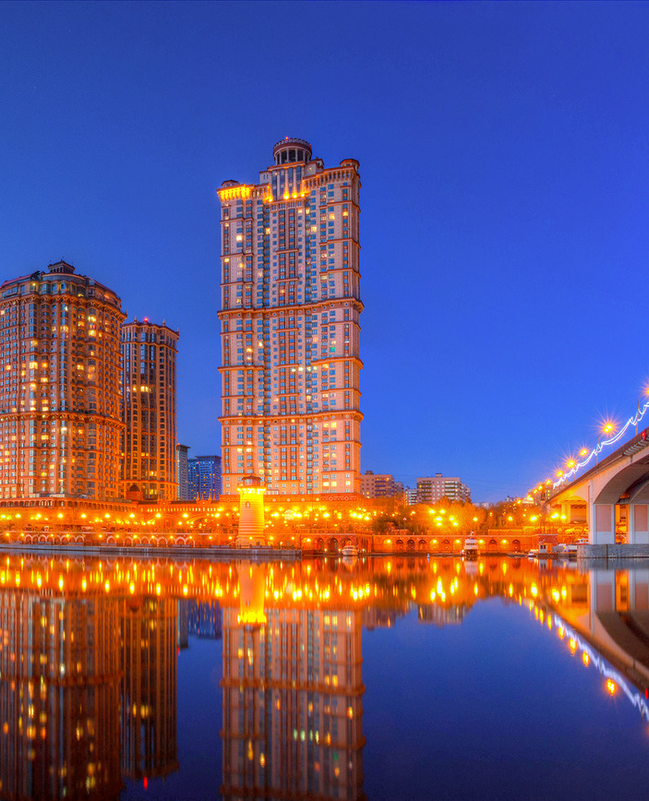
ГЛАВНАЯ ЦЕННОСТЬ НАШЕЙ КОМПАНИИ –
ЭТО СИЛЬНАЯ КОМАНДА ПРОФЕССИОНАЛОВ
СПЛОЧЕННЫХ НА ОСНОВЕ ДВУХ ГЛАВНЫХ ПРИНЦИПОВ:
ПРЕЕМСТВЕННОСТИ ЛУЧШИХ ТРАДИЦИЙ ЭНЕРГЕТИКИ
СОВРЕМЕННЫХ ВЫСОКОТЕХНОЛОГИЧНЫХ СТАНДАРТОВ ВЕДЕНИЯ БИЗНЕСА
НАДЕЖНОСТЬ
ЦЕННОСТЬ
УВЕРЕННОСТЬ

Slide 8
ОПЛАТА ТРУДА
СОВОКУПНЫЙ ГОДОВОЙ ДОХОД РАБОТНИКА
ПОСТОЯННАЯ ЧАСТЬ
ПЕРЕМЕННАЯ ЧАСТЬ
Состоит из:
Должностного оклада
Гарантий и компенсаций
Состоит из:
Индивидуальной стимулирующей надбавки
Ежемесячной премии
Единовременной премии
Премии по итогам работы за год за выполнение ключевых показателей эффективности (КПЭ)
Других видов премирования
Величина должностного оклада и премии по итогам работы за год зависит от грейда должности
Размер должностного оклада и структура заработной платы закрепляются трудовым договором и внутренними нормативными документами Общества.
Переменная часть – это часть заработной платы, величина которой зависит как от индивидуальной эффективности работника, так и от эффективной работы Общества в целом.
ИСН работника зависит от оценки руководителя, результативности и профессиональной компетентности работника.

Slide 9
СОЦИАЛЬНОЕ ОБЕСПЕЧЕНИЕ
МАТЕРИАЛЬНАЯ ПОМОЩЬ
К юбилею (стаж в отрасли не менее 25 лет) – 0,5 оклада.
К 1 сентября (неполная, малоимущая, многодетная семья; стаж в Группе «Интер РАО» не менее 3 лет; на каждого ребенка в возрасте от 6 до 18 лет) – 11 000 руб., 1 день с сохранением заработной платы одному из родителей учащегося 1-4 класса.
При регистрации брака (первый брак, последующий брак для вдовы/вдовца) – 15 000 руб., 3 дня с сохранением заработной платы.
При увольнении на пенсию – один оклад, но не более 50 000 руб.
При смерти работника (семье работника) – 30 000 руб. При смерти члена семьи – 30 000 руб., 3 дня с сохранением заработной платы.
При рождении (усыновлении) ребенка одному из родителей – 40 000 руб., 2 дня отцу ребенка с сохранением заработной платы.
По иным обстоятельствам (в критических жизненных ситуациях, при тяжелом заболевании) – по решению Комиссии по социальным вопросам.
ДМС, ПУТЕВКИ
ДМС после прохождения испытательного срока
Компенсация стоимости санаторно-курортных путевок: работникам 100%, но не более 30 000 руб., детям работников из неполной, малоимущей, многодетной семьи 100%, но не более 35 000 руб.
Страхование от несчастных случаев и болезней

Slide 10
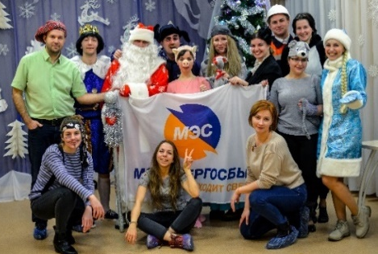
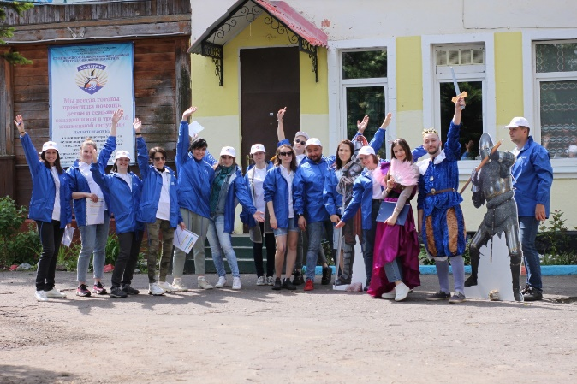
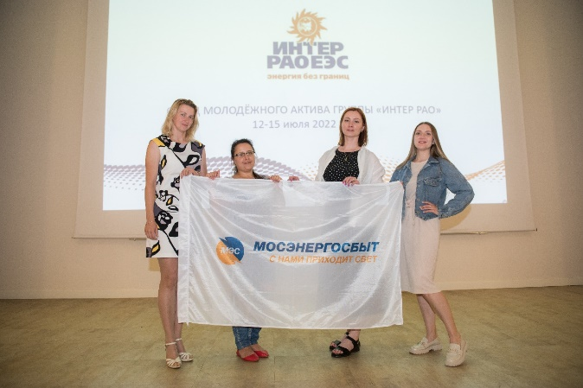
КОРПОРАТИВНАЯ КУЛЬТУРА
МОЛОДЕЖНЫЙ АКТИВ
Молодёжный актив – молодые работники Общества, участвующие в организации и проведении мероприятий, организованных под эгидой актива в соответствии с молодёжной политикой ПАО «Интер РАО» и представляющие её внутри и за пределами Общества.
Любой работник Общества в возрасте до 35 лет или с активной жизненной позицией может стать членом молодёжного актива. Деятельность молодёжного актива реализуется по следующим направлениям работы:
Социально-значимые мероприятия;
Спорт и здоровый образ жизни;
Экология и забота об окружающей среде;
Инновационная и научно-исследовательская деятельность;
Взаимодействие с органами власти.
За время работы молодёжный актив провёл волонтёрские акции «Лапа дружбы», «Добрые крышечки», благотворительные ярмарки- продажи, мероприятия в подшефном центре «Альбатрос». Стал участником спортивных состязаний «Гонка героев», «Московский веломарафон», чемпионат по гребле на лодках «Дракон», а также принял участие в совместных мероприятиях молодёжных советов Правительства Москвы и молодёжных активов Группы. За свою успешную деятельность и вклад в развитие молодёжного движения столицы активисты Общества неоднократно награждались дипломами и грамотами

Slide 11
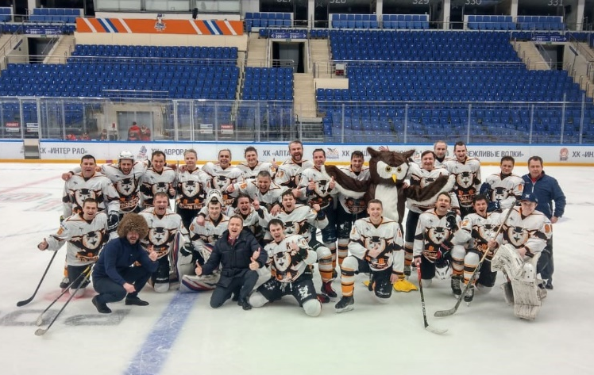
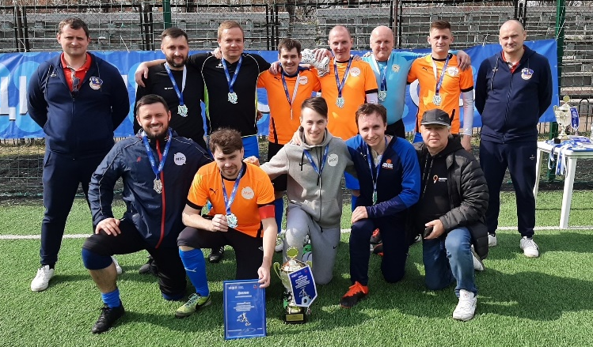
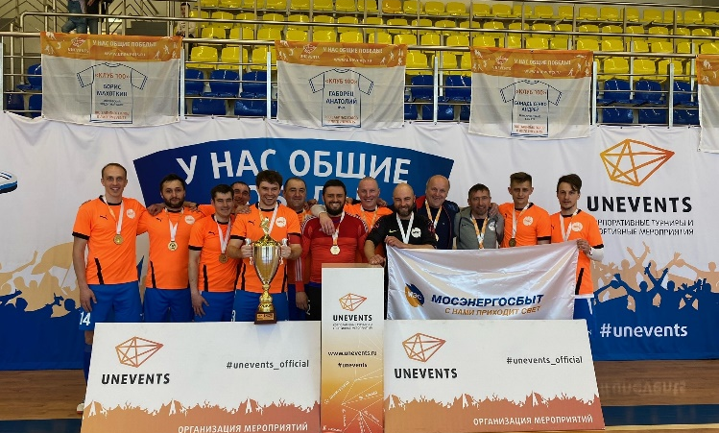
КОРПОРАТИВНАЯ КУЛЬТУРА
СПОРТИВНЫЕ МЕРОПРИЯТИЯ
Мы ведем здоровый образ жизни! Присоединяйся к нам!
Мы ежегодно принимаем участие в международном турнире по мини-футболу на Кубок «Интер РАО»
Команда Общества по мини-футболу проводит еженедельные тренировки
Команда Общества по волейболу проводит тренировочные занятия 2 раза в неделю
Сборные команды Общества по волейболу и мини-футболу ежегодно принимают участие в различных спортивных турнирах
Сборная команда Общества ежегодно принимает участие в зимней и летней Спартакиадах Группы «Интер РАО»
В программу зимней спартакиады входят: лыжные гонки, биатлон, хоккей и другие виды спорта.
В программу летней спартакиады входят: волейбол, легкая атлетика, шахматы и другие виды спорта.

Slide 12
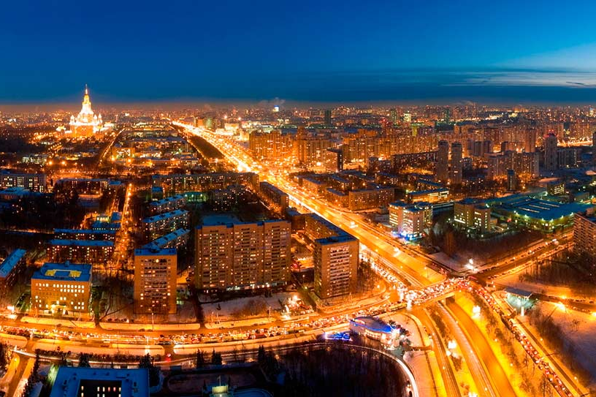
КОНТАКТЫ
ГРИДНЕВ АЛЕКСАНДР ВАЛЕНТИНОВИЧ
ГЛАВНЫЙ СПЕЦИАЛИСТ ОТДЕЛА ОБУЧЕНИЯ И РАЗВИТИЯ ПЕРСОНАЛА
ТЕЛЕФОН: (499) 550-03-33 36-13

Slide 13
ДОБРО ПОЖАЛОВАТЬ
В НАШУ КОМАНДУ

